Slide 1
Plan National de Formation - 16 janvier 2019
CYCLE TERMINAL DES SCIENCES DE L’INGÉNIEUR
Objets connectés
et
Internet des objets
Mokhtar Boudjit
Marc Dérumaux
Michel Ribierre

Slide 2
Plan National de Formation - 16 janvier 2019
CYCLE TERMINAL DES SCIENCES DE L’INGÉNIEUR
Plan
Le contexte des objets connectés
Pourquoi introduire ces notions dans le programme
Objectifs pédagogiques
Proposition d’activités
Besoins en formation et matériels

Slide 3




Le contexte des objets connectés
Objet connecté :
Objet intelligent et autonome relié à d’autres machines,
dont la vocation première n’est pas informatique,
mais dont la connexion améliore la fonctionnalité.
Internet des objets :
Réseau de réseaux permettant à des machines de communiquer entre elles pour mesurer, stocker, traiter des données de façon autonome.
Smart Things
Smart Home & City
Smart Industry
Smart Driving

Slide 4
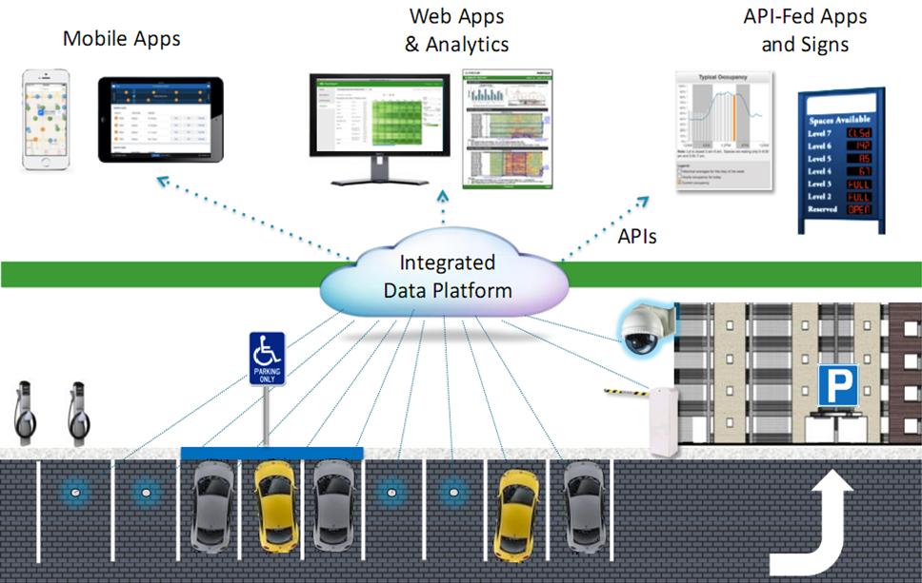
Le contexte des objets connectés
Exemple : Smart Cities
Gestion et assistance de places de stationnement

Slide 5
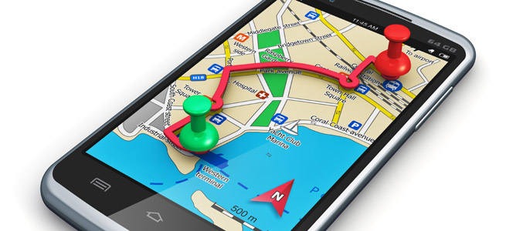
Le contexte des objets connectés
Exemple : Smart Cities
Mesure des places libres
Monitoring de l’occupation
Paiement connecté
Application de recensement des places libres
Guidage vers les places disponibles
Mécanisme d’attribution
Il ne manque plus au véhicule qu’à être autonome pour aller se garer tout seul !

Slide 6
Le contexte des objets connectés
Technologies :
Systèmes embarqués : micro-contrôleurs, micro-processeurs,
Communication réseau : Ethernet, wifi, bluetooth, zigbee, Z-Wave, GSM, LoRa, Sigfox… ou combinaison !
Interfaces mobiles : applications smartphone ou desktop de configuration ou de service au client,
Critères de performances :
Faible coût, autonomie, encombrement, portée, sécurité,
Vitesse de transfert, capacité de calcul, de stockage.

Slide 7
Programme de spécialité SI
Pourquoi intégrer les « objets connectés » au programme ?
Web 1.0 (1990-2000) : Web statique (diffusion d’information)
Web 2.0 (2000-2010) : Web social (réseaux sociaux)
Web 3.0 (2010-20??) : Web sémantique (Personnalisation)
Web 4.0 (2020-20??) : Web intelligent ??
L’IoT s’amorce dans le Web 3.0 mais devrait être au cœur du Web 4.0.
L’usine 4.0 répond aux mêmes enjeux.
S’approprier les objets connectés, c’est préparer les élèves au monde technologique de 2020 à 2050.

Slide 8
Programme de spécialité SI
Quels contours ? Que doivent savoir les élèves ?
Développer des compétences utiles dans le supérieur :
Concepts informatiques et numériques (architectures, critères de choix de solutions, bus de données, etc).
Modélisations scientifiques des composants permettant leur dimensionnement (relation temps/fréquence, modulations, encombrement spectral, protocoles, etc).
Développer des savoir-faire pour créer en projet :
Mettre en œuvre des technologies faciles d’accès et représentatives.
Comprendre les ressorts de l’innovation industrielle.

Slide 9
Propositions d’activités
Positionnement dans une progression possible
Ecrit de première
Séquence 1
Séquence 2
Séquence 3
CHALLENGE 12H
Séquence 4
Séquence 5
Séquence 6
6 semaines
5 semaines
4 semaines
4 semaines
5 semaines
5 semaines
Les nouvelles mobilités individuelles
L’assistance pour la santé
Les échanges et communications d’informations
Les objets connectés
Des applications nomades à l’intelligence artificielle
L’assistance aux personnes
Ecrit de Terminale
Séquence 7
Séquence 8
Séquence 9
PROJET 12H
Séquence 10
PROJET 12H
Séquence 11
PROJET 12H
Séquence 12
PROJET 12H
Séquence 13
4 semaines
3 semaines
4 semaines
3 semaines
3 semaines
2 semaines
4 semaines
Les structures, enveloppes et systèmes mécaniques
Les produits intelligents
Les réseaux et l’internet des objets
Les mobilités collectives
L’homme augmenté
L’énergie au service des territoires
Mobilités des personnes et des biens
Grand oral

Slide 10
Propositions d’activités
Positionnement dans une progression possible
Classe de 1ère,
3 semaines x (2h + 2h) (+ 4h évaluation/remédiation),
En lien avec les « applications nomades »,
Aspects plus « matériel » et « connecté ».
Ecrit de première
Séquence 1
Séquence 2
Séquence 3
CHALLENGE 12H
Séquence 4
Séquence 5
Séquence 6
6 semaines
5 semaines
4 semaines
4 semaines
5 semaines
5 semaines
Les nouvelles mobilités individuelles
L’assistance pour la santé
Les échanges et communications d’informations
Les objets connectés
Des applications nomades à l’intelligence artificielle
L’assistance aux personnes

Slide 11
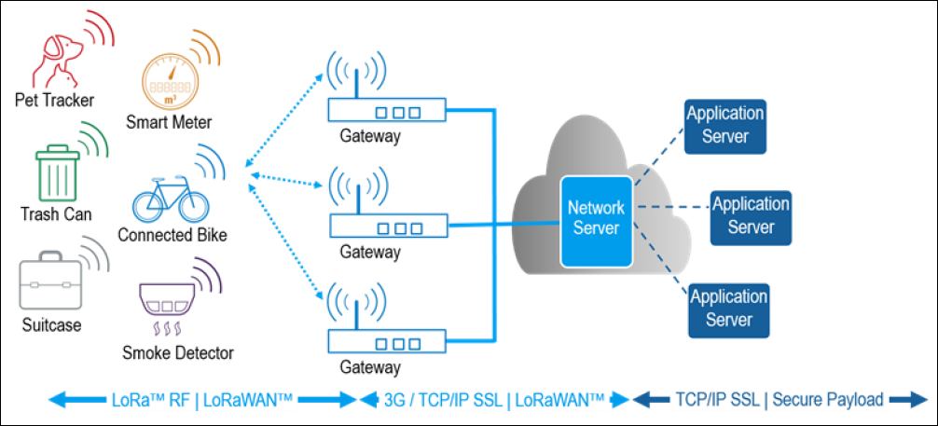
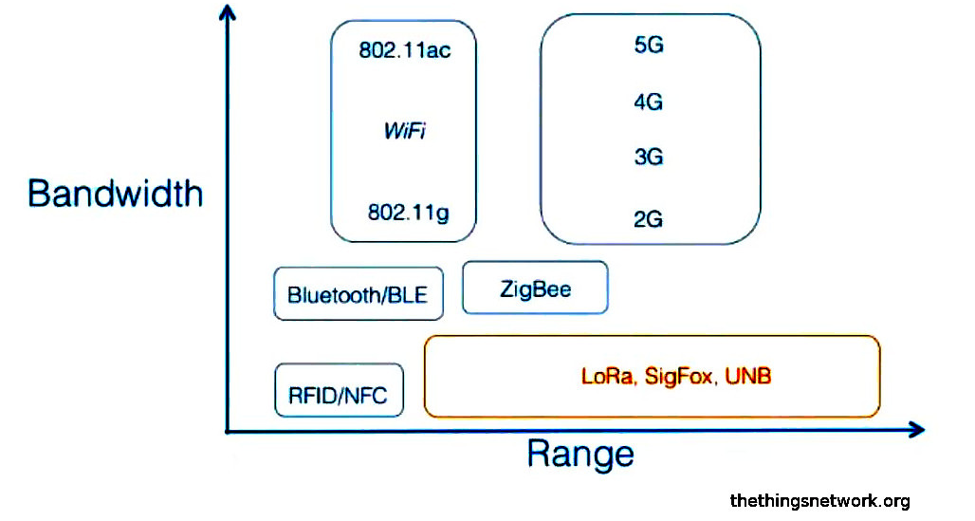
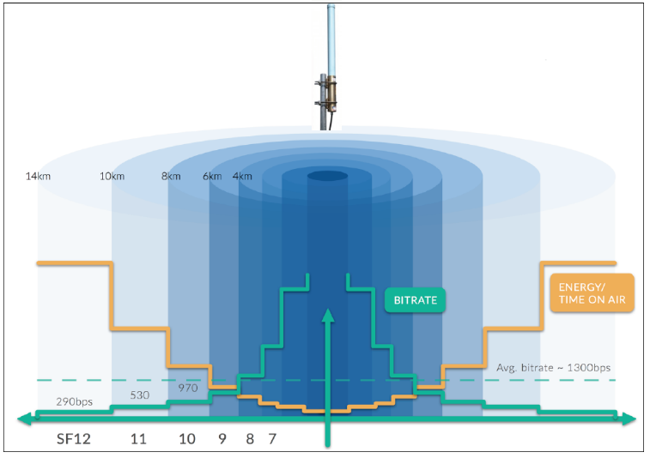

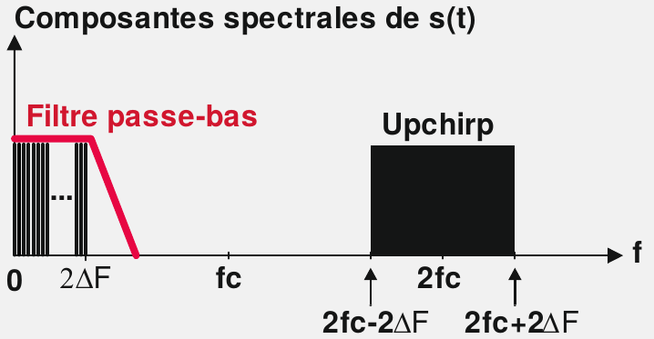
Propositions d’activités
Cours sur les objets connectés et l’IoT

Slide 12
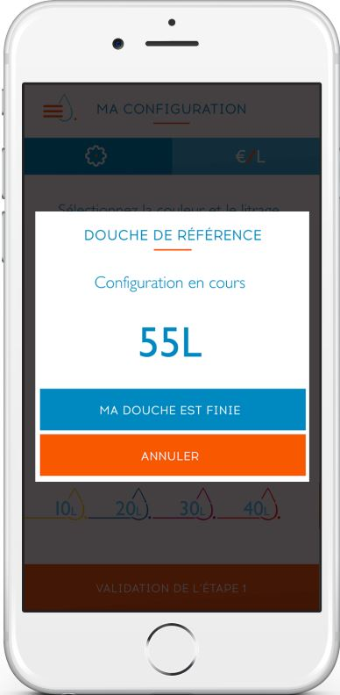
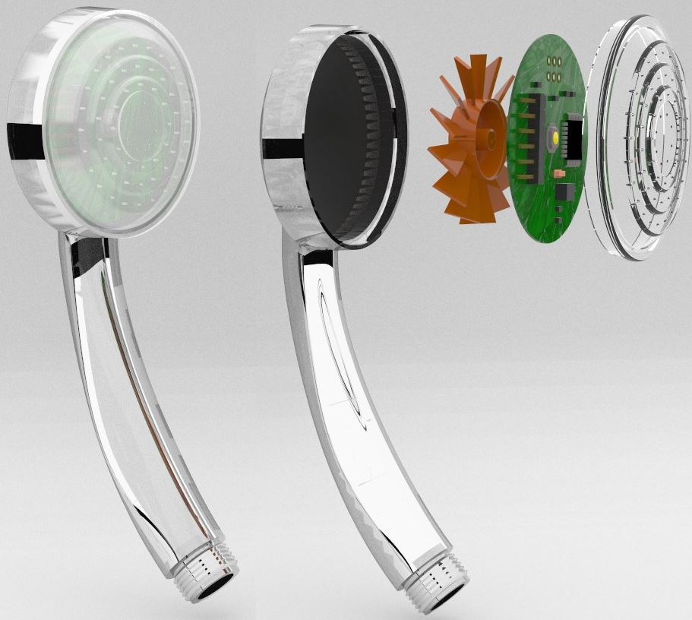

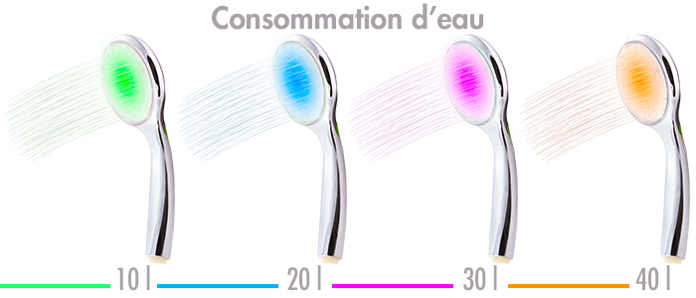
Propositions d’activités
HYDRAO : le pommeau de douche connecté
L’Hydrao est un pommeau de douche connecté à un smartphone en Bluetooth.
Autoalimenté, il éclaire le jet en fonction du volume d’eau consommé.
Un objectif écologique qui s’accompagne d’une dimension éducative.
Notes:
12

Slide 13
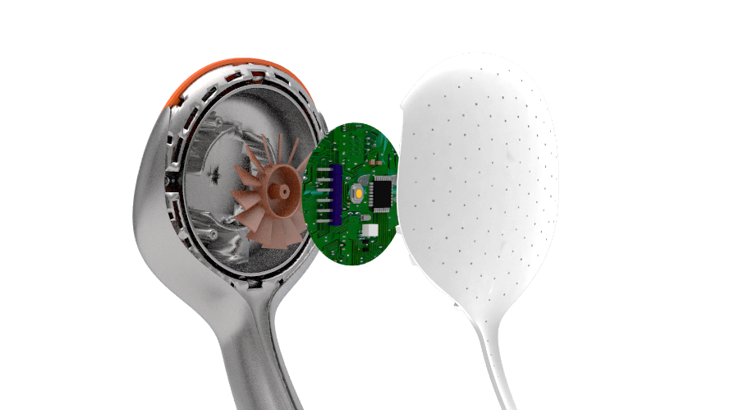
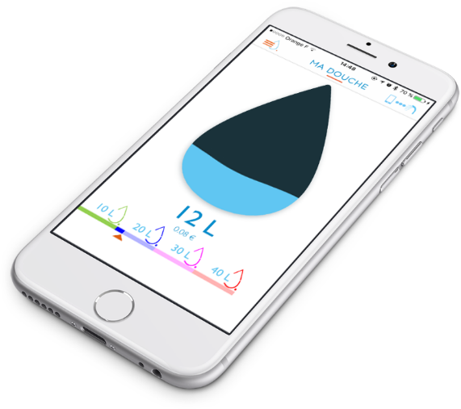
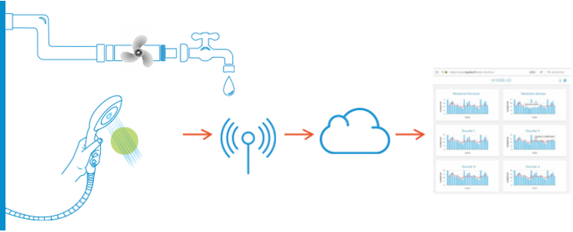
Propositions d’activités
HYDRAO : principe de fonctionnement
Une turbine récupère l’énergie de l’eau, transformée par une carte électronique
Des LED colorées avertissent l’utilisateur de sa consommation
Une puce Bluetooth est alimentée par l’énergie de l’eau et envoie les consommations à un smartphone, où l’utilisateur peut consulter l’historique des consommations et changer les seuils de couleurs
Les données (anonymisées) sont transmises à un cloud, permettant des analyses statistiques
Notes:
13

Slide 14
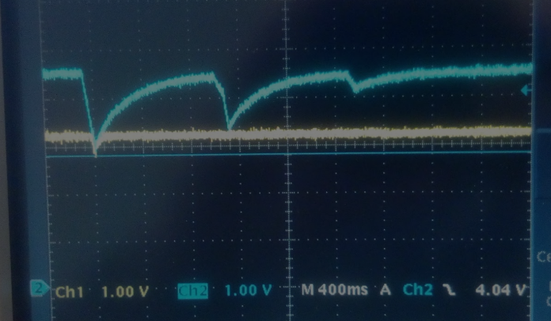
Propositions d’activités
Activités possibles
Analyse de l’architecture système
Récupération de l’énergie
Régulation de tension
Gestion de l’énergie par un microcontrôleur
Connectivité Bluetooth
Infrastructure Cloud
…..
Moyens proposés
Cartes électroniques segmentées par sous-système, avec points de test et carte électronique dédiée à la mesure.
URL web pour consulter les données stockées sur une DB dans le cloud.
Notes:
14

Slide 15
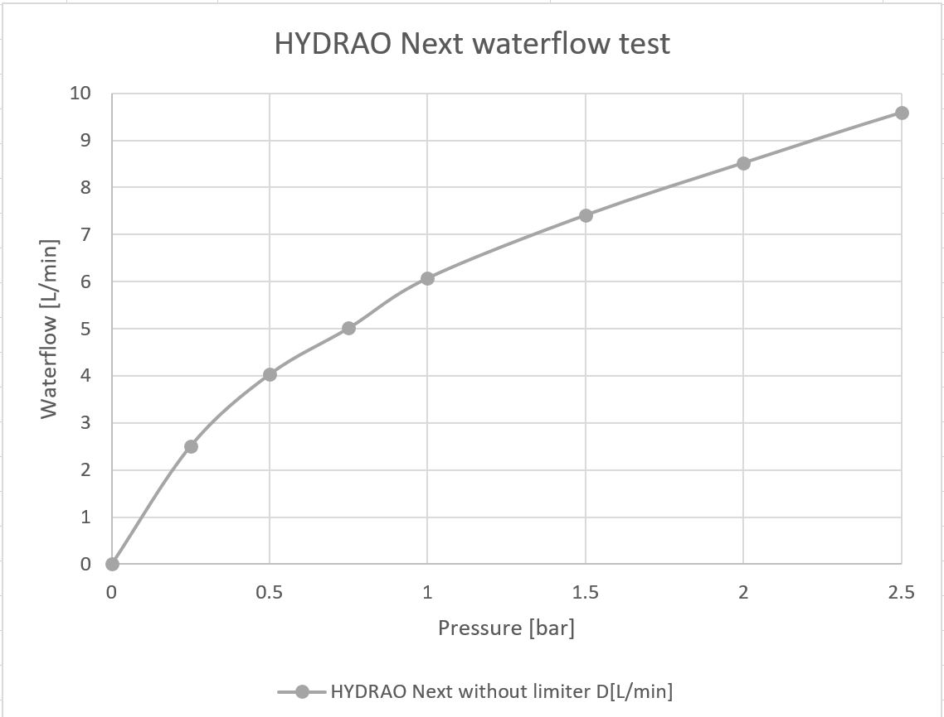
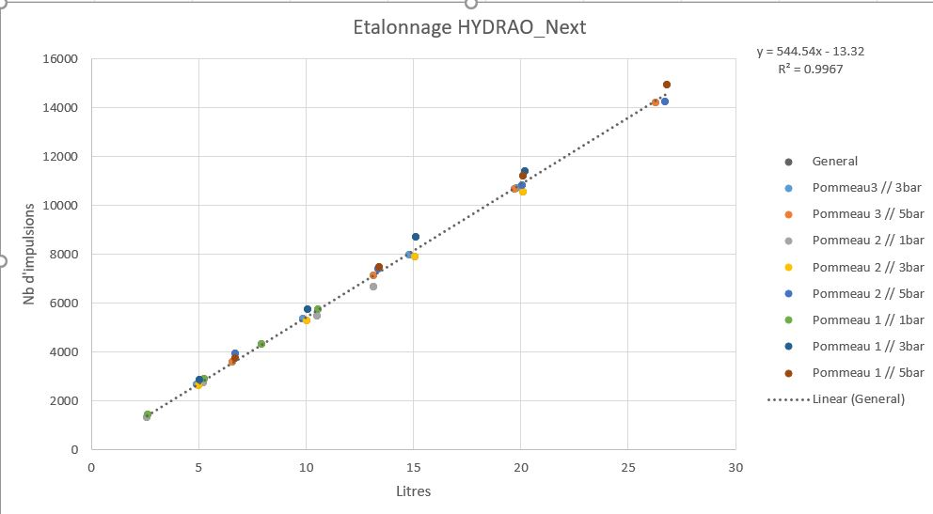
Propositions d’activités
Exemple 1 d’activité TD : Principe de fonctionnement et architecture système
Mesure de volume d'eau en additionnant le nombre de tours de turbines et en divisant par un facteur de calibration.
2. Le débit est directement la dérivée du volume, mesuré à partir du temps entre 2 tours de turbine (période -> fréquence -> facteur de calibration -> débit)
Notes:
15

Slide 16
Propositions d’activités
Exemple 1 d’activité TD : Principe de fonctionnement et architecture système
Description des spécifications fonctionnelles.
Diagrammes du système décrivant tous les éléments (hydraulique, mécanique, électrique). L’accent est mis sur les interfaces entre sous-systèmes.
Exercice 1 : expression de la puissance transitant sous forme d’eau, de rotation de la turbine, de circulation de courant
Exercice 2 : estimation du rendement à partir d’hypothèses simples

Slide 17
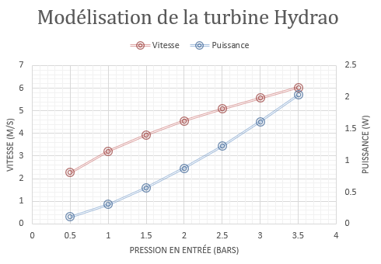
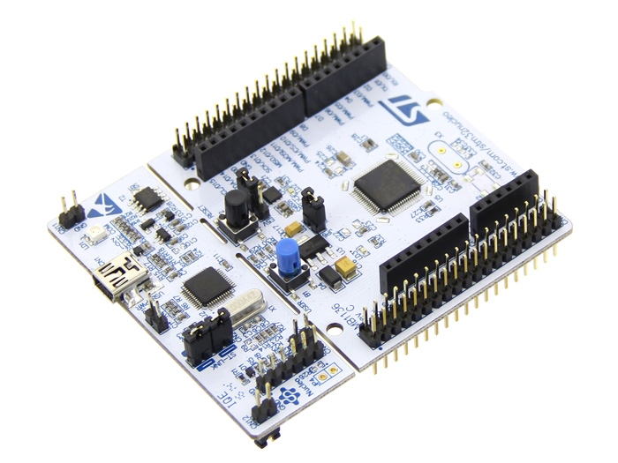

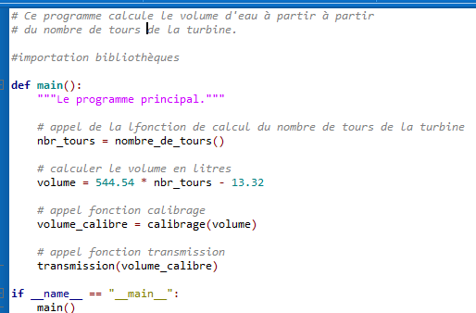
Propositions d’activités
Exemple 2 d’activité : mesure du volume d’eau et connectivité Bluetooth
Des tableaux ou des courbes de données sont fournies.
Utilisation d’une carte à microcontrôleur pour calculer le volume total d’eau sur un intervalle de temps donné.
Transmission Bluetooth vers une application Android.
Rajouter un compteur journalier et un compteur total (pour la facturation).

Slide 18
Propositions d’activités
Ruche connectée

Slide 19
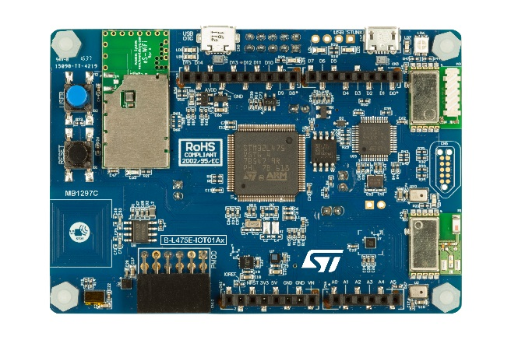
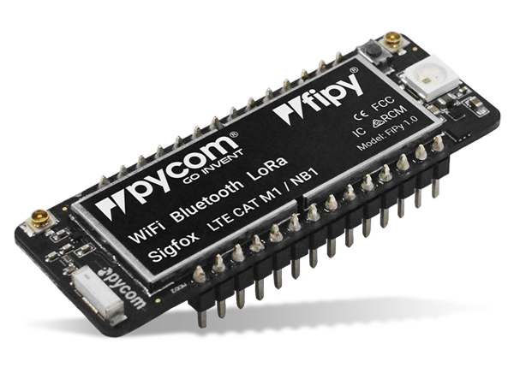
Propositions d’activités
Ruche connectée : activités possibles
Projet de terminale
Mise en œuvre de modules Nœud LoRa et du protocole LoRaWan.
Acquisition de données,
Etude des bus de communication
Programmation MicroPython
…..
Moyens proposés
STM32 IoT Node
Cartes de prototypage PyCom

Slide 20
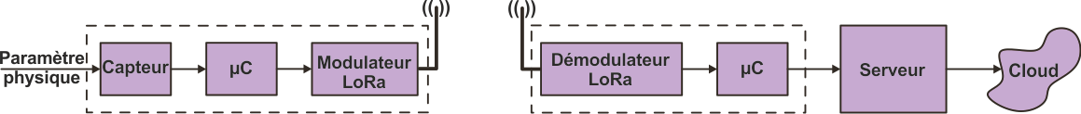
Propositions d’activités
TP Caractérisation du signal radio LoRa
Signal radio
LoRa
m
Objet à connecter
(End Device ou End Node)
Passerelle
(Gateway)
m : message numérique à transmettre à la passerelle par voie hertzienne

Slide 21
Propositions d’activités
TP Caractérisation du signal radio LoRa
m : message binaire à transmettre
fc : onde sinusoïdale de fréquence fc
su : signal radio Lora constitué d’Upchirps
Upchirp : onde sinusoïdale dont la fréquence augmente linéairement dans le temps
su(t)

Slide 22
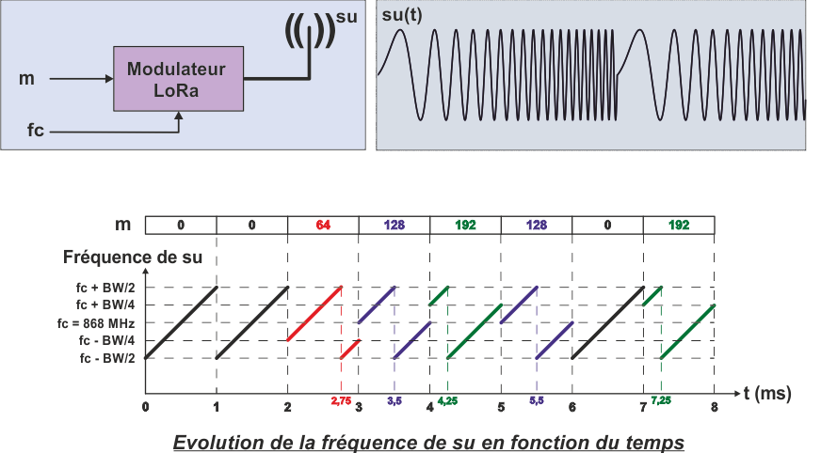
Propositions d’activités
TP Caractérisation du signal radio LoRa

Slide 23
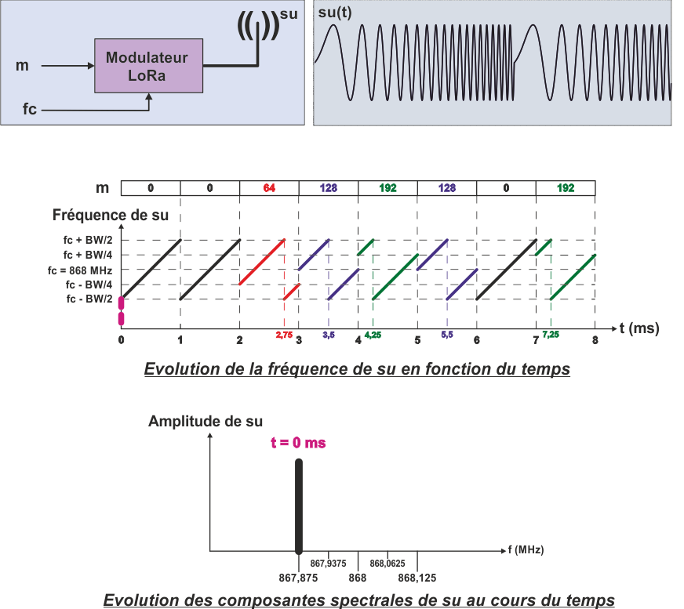
Propositions d’activités
TP Caractérisation du signal radio LoRa

Slide 24
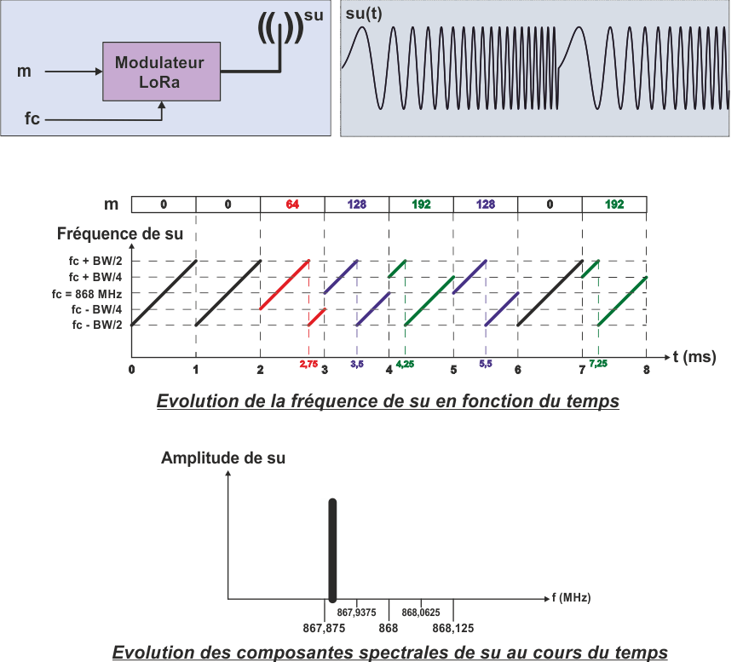
Propositions d’activités
TP Caractérisation du signal radio LoRa

Slide 25

Propositions d’activités
TP Caractérisation du signal radio LoRa

Slide 26

Propositions d’activités
TP Caractérisation du signal radio LoRa

Slide 27
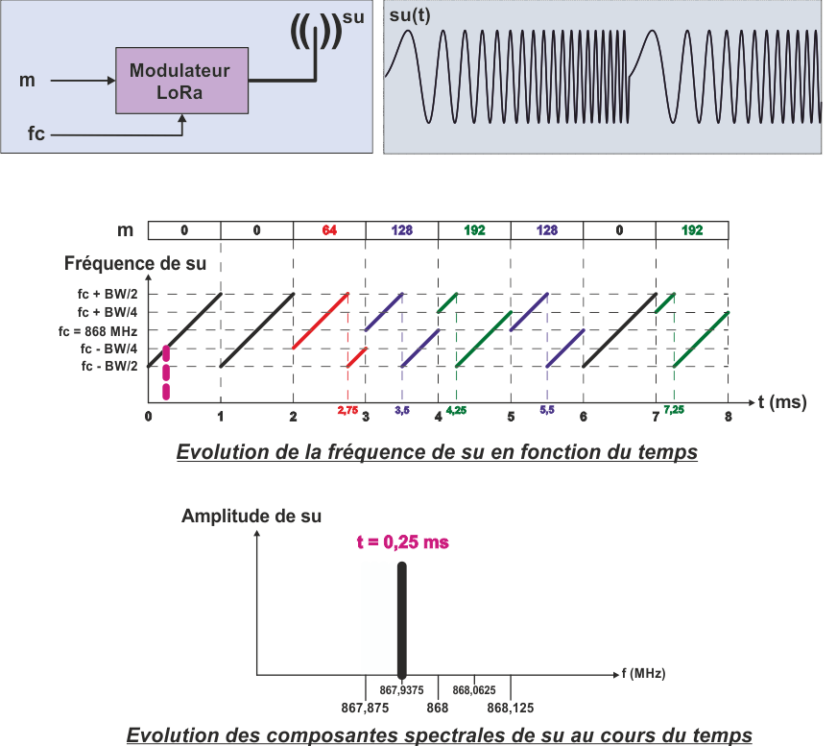
Propositions d’activités
TP Caractérisation du signal radio LoRa

Slide 28
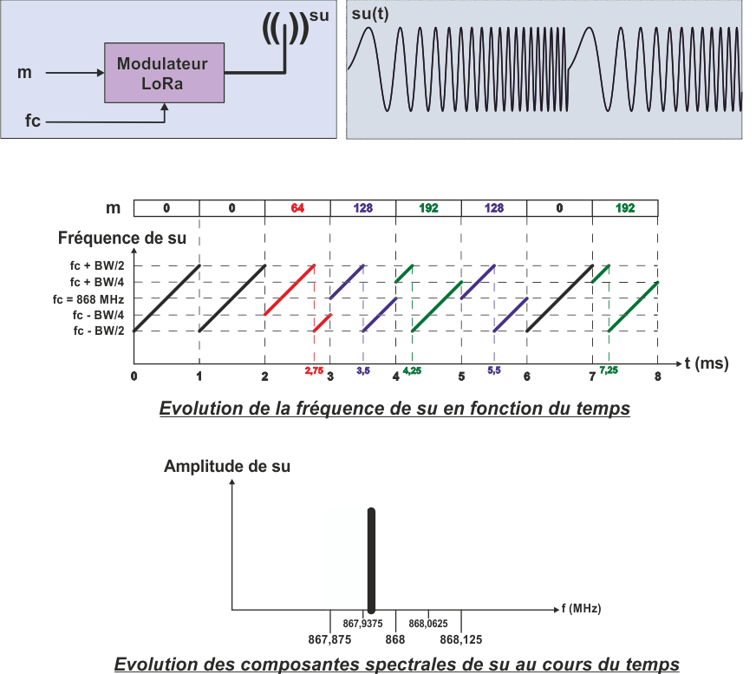
Propositions d’activités
TP Caractérisation du signal radio LoRa

Slide 29
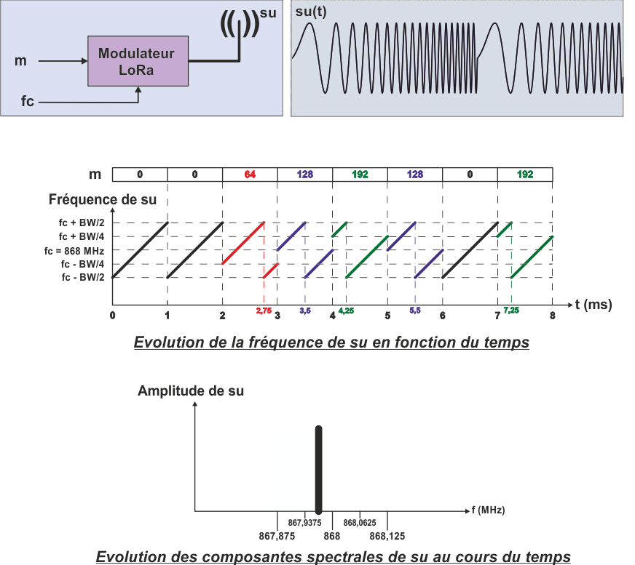
Propositions d’activités
TP Caractérisation du signal radio LoRa

Slide 30

Propositions d’activités
TP Caractérisation du signal radio LoRa

Slide 31
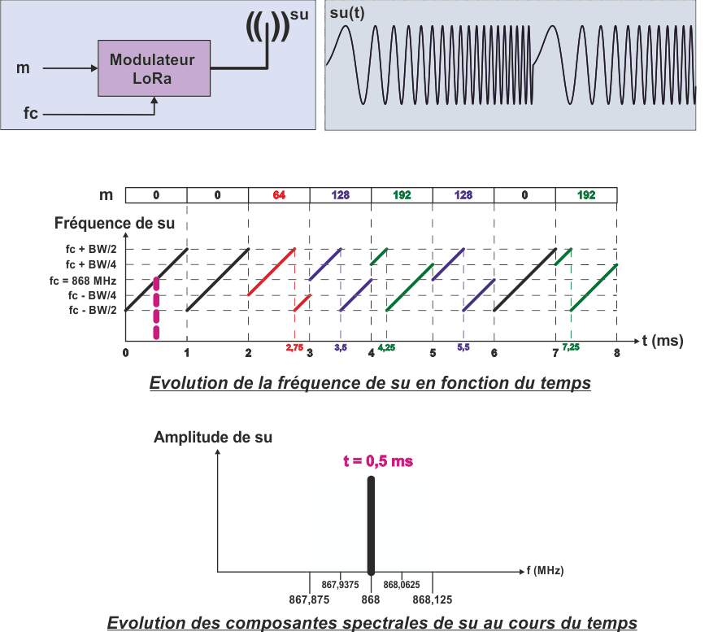
Propositions d’activités
TP Caractérisation du signal radio LoRa

Slide 32
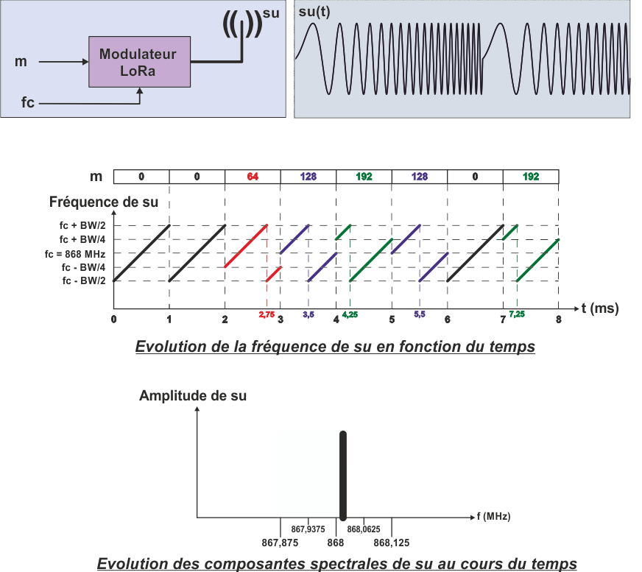
Propositions d’activités
TP Caractérisation du signal radio LoRa

Slide 33

Propositions d’activités
TP Caractérisation du signal radio LoRa

Slide 34
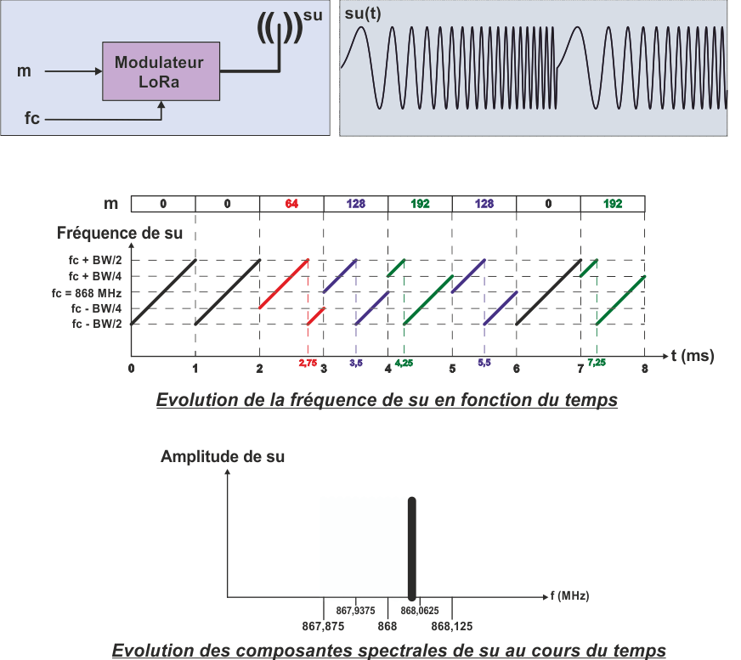
Propositions d’activités
TP Caractérisation du signal radio LoRa

Slide 35
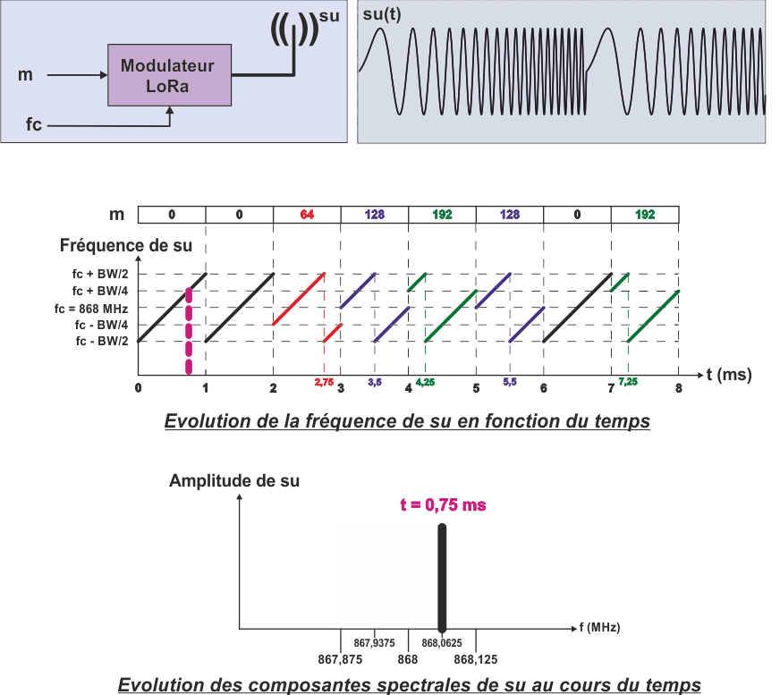
Propositions d’activités
TP Caractérisation du signal radio LoRa

Slide 36
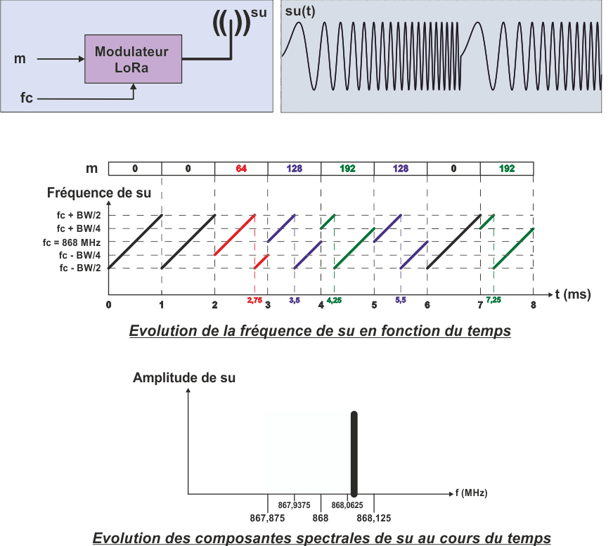
Propositions d’activités
TP Caractérisation du signal radio LoRa

Slide 37

Propositions d’activités
TP Caractérisation du signal radio LoRa

Slide 38

Propositions d’activités
TP Caractérisation du signal radio LoRa

Slide 39
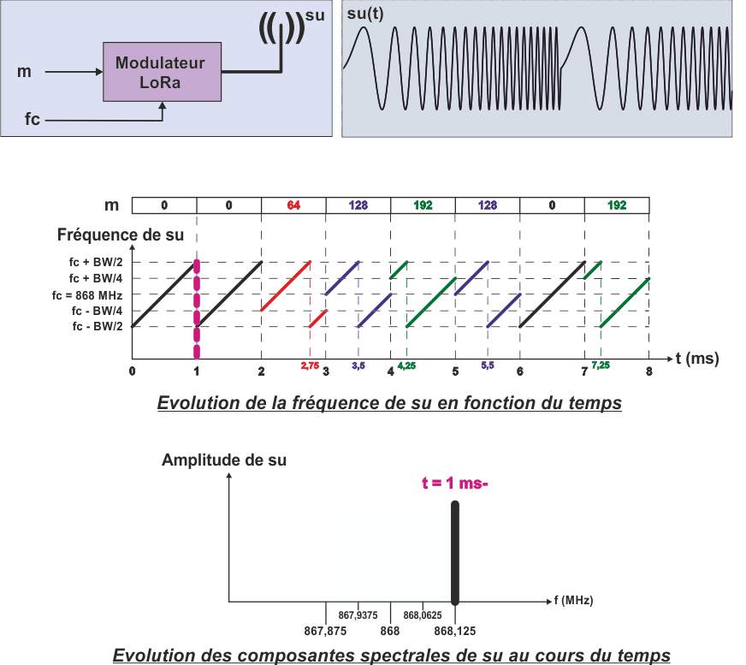
Propositions d’activités
TP Caractérisation du signal radio LoRa

Slide 40
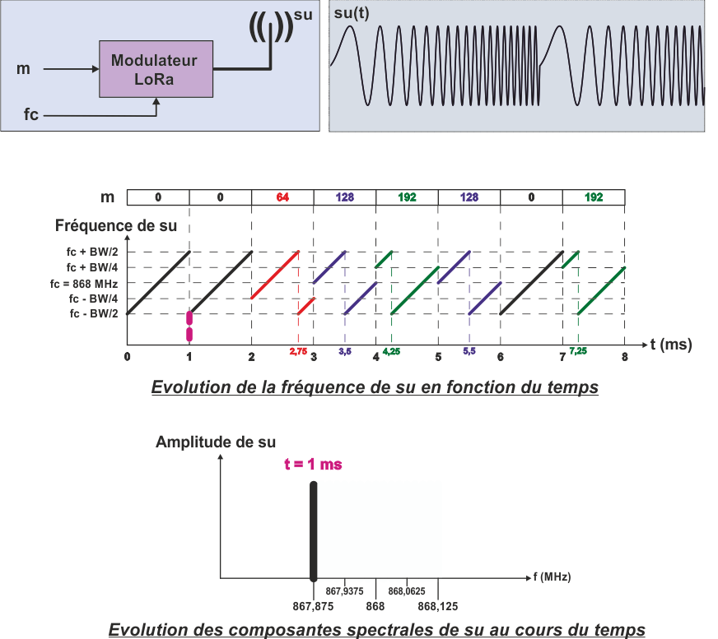
Propositions d’activités
TP Caractérisation du signal radio LoRa

Slide 41
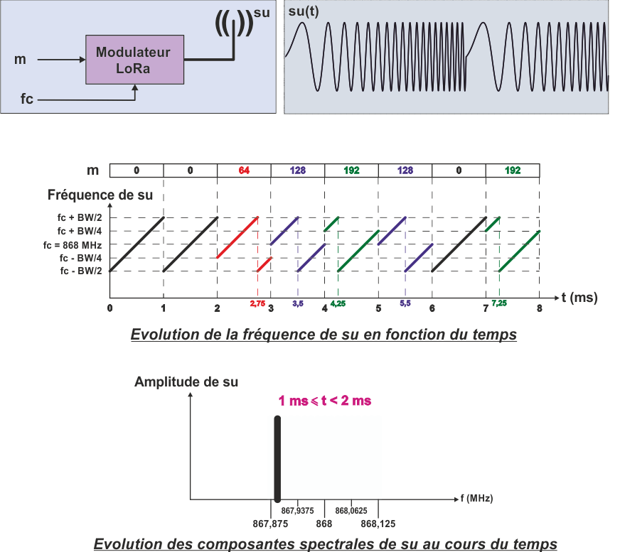
Propositions d’activités
TP Caractérisation du signal radio LoRa

Slide 42

Propositions d’activités
TP Caractérisation du signal radio LoRa

Slide 43

Propositions d’activités
TP Caractérisation du signal radio LoRa

Slide 44

Propositions d’activités
TP Caractérisation du signal radio LoRa

Slide 45

Propositions d’activités
TP Caractérisation du signal radio LoRa

Slide 46
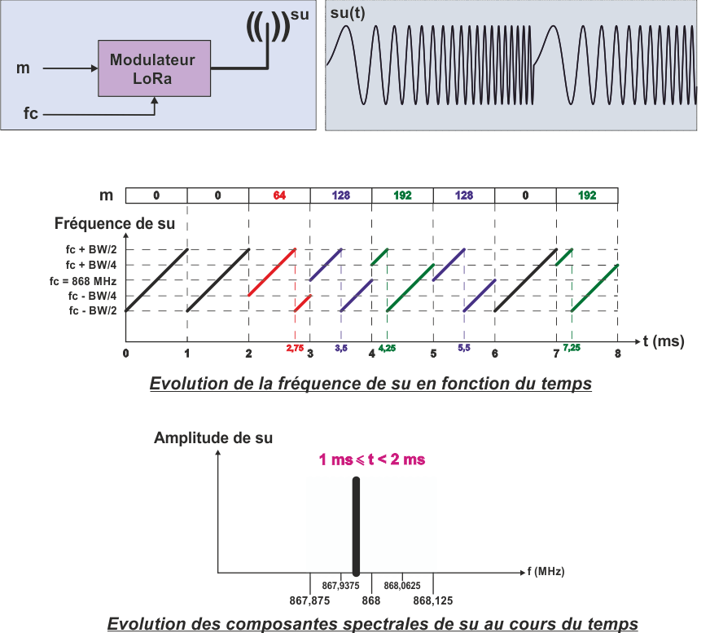
Propositions d’activités
TP Caractérisation du signal radio LoRa

Slide 47
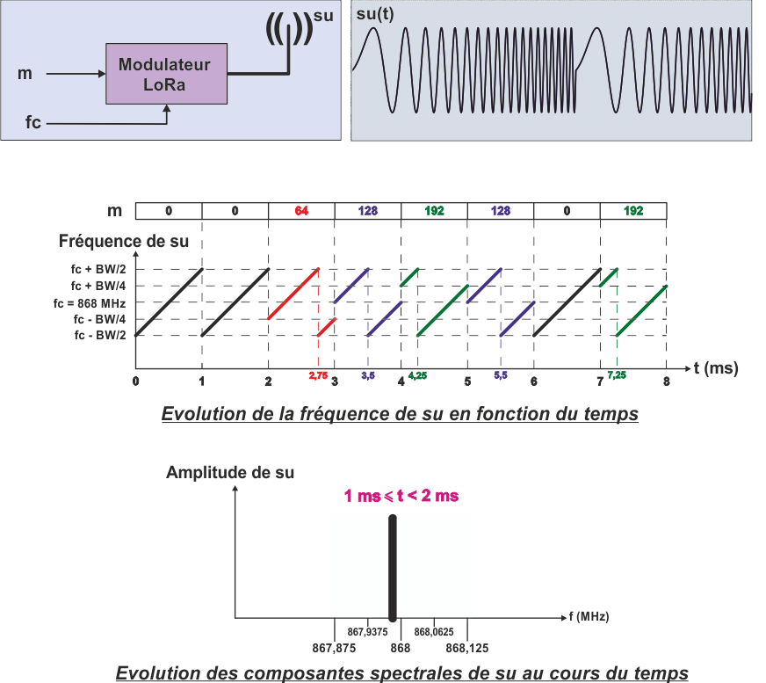
Propositions d’activités
TP Caractérisation du signal radio LoRa

Slide 48

Propositions d’activités
TP Caractérisation du signal radio LoRa

Slide 49
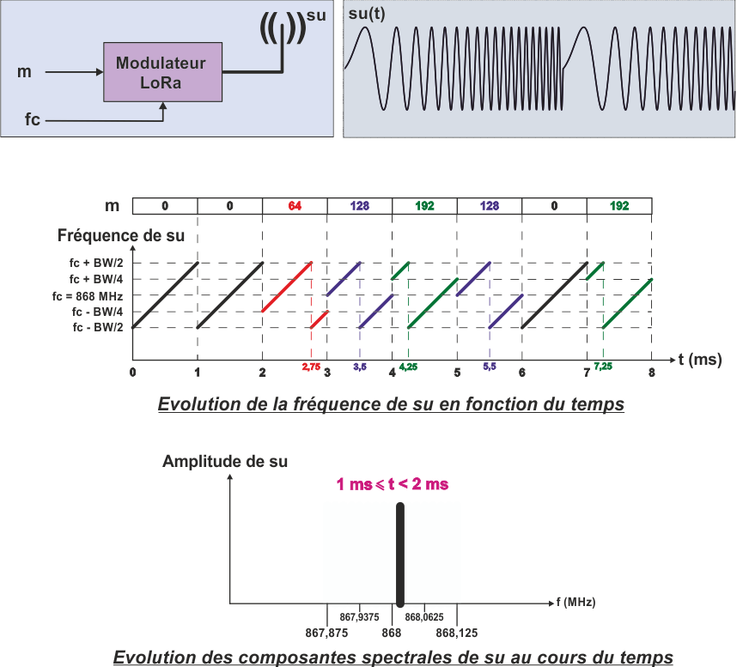
Propositions d’activités
TP Caractérisation du signal radio LoRa

Slide 50

Propositions d’activités
TP Caractérisation du signal radio LoRa

Slide 51

Propositions d’activités
TP Caractérisation du signal radio LoRa

Slide 52

Propositions d’activités
TP Caractérisation du signal radio LoRa

Slide 53

Propositions d’activités
TP Caractérisation du signal radio LoRa

Slide 54

Propositions d’activités
TP Caractérisation du signal radio LoRa

Slide 55

Propositions d’activités
TP Caractérisation du signal radio LoRa

Slide 56

Propositions d’activités
TP Caractérisation du signal radio LoRa

Slide 57

Propositions d’activités
TP Caractérisation du signal radio LoRa

Slide 58
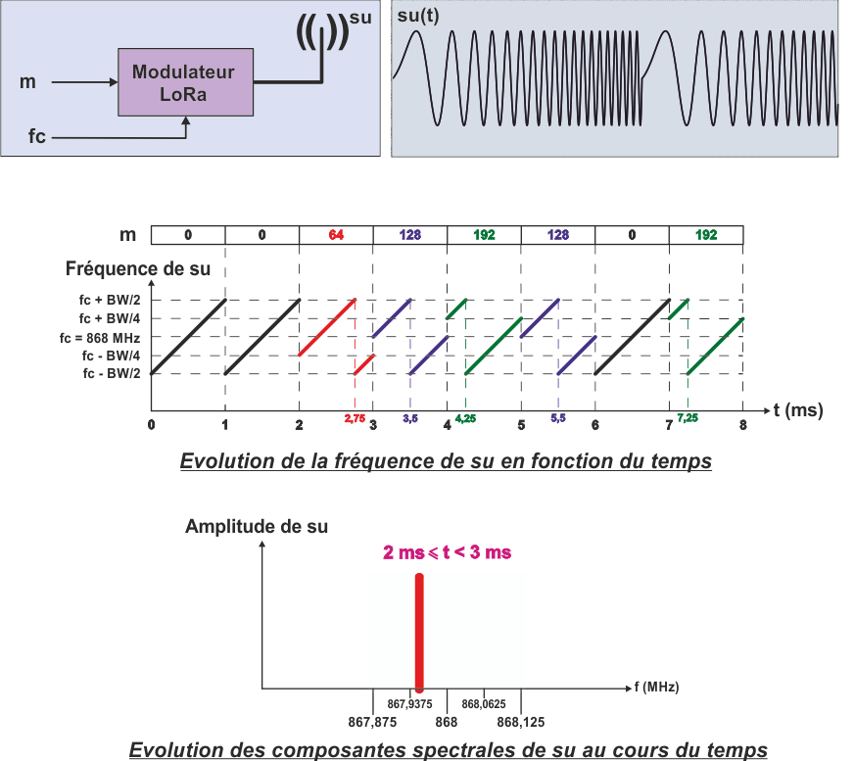
Propositions d’activités
TP Caractérisation du signal radio LoRa

Slide 59

Propositions d’activités
TP Caractérisation du signal radio LoRa

Slide 60

Propositions d’activités
TP Caractérisation du signal radio LoRa

Slide 61

Propositions d’activités
TP Caractérisation du signal radio LoRa

Slide 62

Propositions d’activités
TP Caractérisation du signal radio LoRa

Slide 63

Propositions d’activités
TP Caractérisation du signal radio LoRa

Slide 64

Propositions d’activités
TP Caractérisation du signal radio LoRa

Slide 65

Propositions d’activités
TP Caractérisation du signal radio LoRa

Slide 66

Propositions d’activités
TP Caractérisation du signal radio LoRa

Slide 67

Propositions d’activités
TP Caractérisation du signal radio LoRa

Slide 68

Propositions d’activités
TP Caractérisation du signal radio LoRa

Slide 69

Propositions d’activités
TP Caractérisation du signal radio LoRa

Slide 70
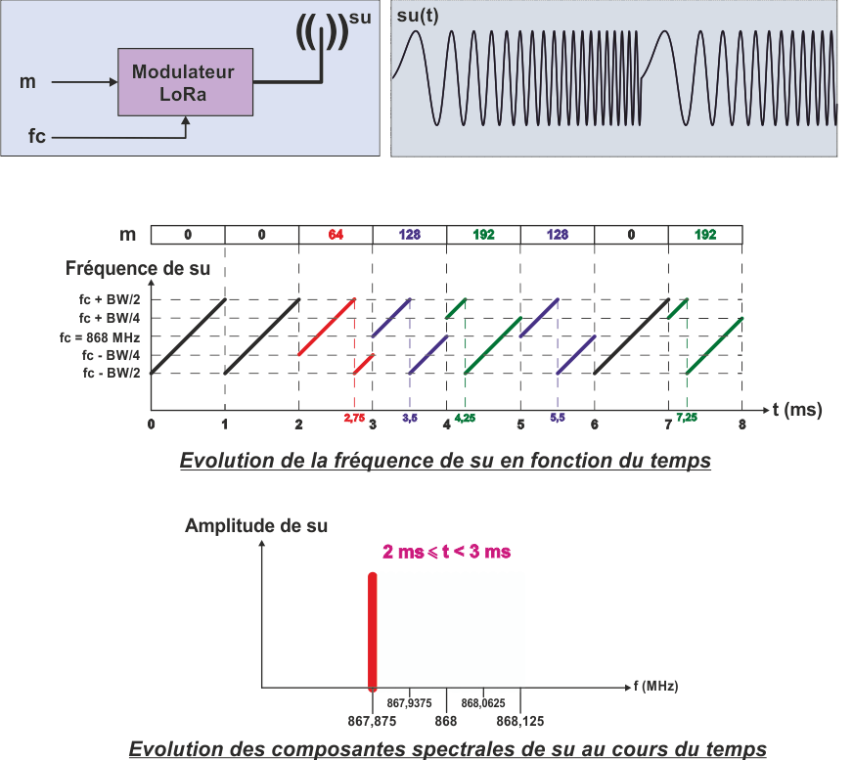
Propositions d’activités
TP Caractérisation du signal radio LoRa

Slide 71

Propositions d’activités
TP Caractérisation du signal radio LoRa

Slide 72

Propositions d’activités
TP Caractérisation du signal radio LoRa

Slide 73

Propositions d’activités
TP Caractérisation du signal radio LoRa

Slide 74
Propositions d’activités
TP Caractérisation du signal radio LoRa

Slide 75

Propositions d’activités
TP Caractérisation du signal radio LoRa

Slide 76

Propositions d’activités
TP Caractérisation du signal radio LoRa

Slide 77

Propositions d’activités
TP Caractérisation du signal radio LoRa

Slide 78

Propositions d’activités
TP Caractérisation du signal radio LoRa

Slide 79

Propositions d’activités
TP Caractérisation du signal radio LoRa

Slide 80

Propositions d’activités
TP Caractérisation du signal radio LoRa

Slide 81

Propositions d’activités
TP Caractérisation du signal radio LoRa

Slide 82

Propositions d’activités
TP Caractérisation du signal radio LoRa

Slide 83

Propositions d’activités
TP Caractérisation du signal radio LoRa

Slide 84

Propositions d’activités
TP Caractérisation du signal radio LoRa

Slide 85

Propositions d’activités
TP Caractérisation du signal radio LoRa

Slide 86

Propositions d’activités
TP Caractérisation du signal radio LoRa

Slide 87

Propositions d’activités
TP Caractérisation du signal radio LoRa

Slide 88

Propositions d’activités
TP Caractérisation du signal radio LoRa

Slide 89

Propositions d’activités
TP Caractérisation du signal radio LoRa

Slide 90

Propositions d’activités
TP Caractérisation du signal radio LoRa

Slide 91

Propositions d’activités
TP Caractérisation du signal radio LoRa

Slide 92
Propositions d’activités
TP Caractérisation du signal radio LoRa

Slide 93

Propositions d’activités
TP Caractérisation du signal radio LoRa

Slide 94

Propositions d’activités
TP Caractérisation du signal radio LoRa

Slide 95

Propositions d’activités
TP Caractérisation du signal radio LoRa

Slide 96

Propositions d’activités
TP Caractérisation du signal radio LoRa

Slide 97

Propositions d’activités
TP Caractérisation du signal radio LoRa

Slide 98

Propositions d’activités
TP Caractérisation du signal radio LoRa

Slide 99

Propositions d’activités
TP Caractérisation du signal radio LoRa

Slide 100

Propositions d’activités
TP Caractérisation du signal radio LoRa

Slide 101

Propositions d’activités
TP Caractérisation du signal radio LoRa

Slide 102

Propositions d’activités
TP Caractérisation du signal radio LoRa

Slide 103

Propositions d’activités
TP Caractérisation du signal radio LoRa

Slide 104
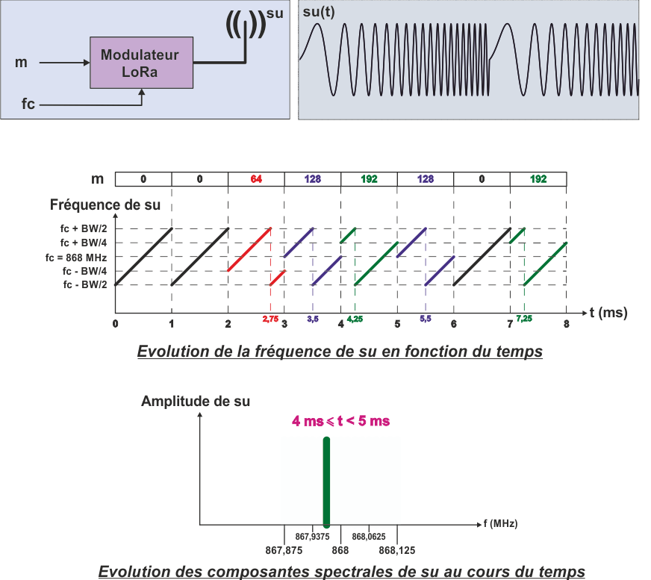
Propositions d’activités
TP Caractérisation du signal radio LoRa

Slide 105

Propositions d’activités
TP Caractérisation du signal radio LoRa

Slide 106

Propositions d’activités
TP Caractérisation du signal radio LoRa

Slide 107

Propositions d’activités
TP Caractérisation du signal radio LoRa

Slide 108

Propositions d’activités
TP Caractérisation du signal radio LoRa

Slide 109

Propositions d’activités
TP Caractérisation du signal radio LoRa

Slide 110
Propositions d’activités
TP Caractérisation du signal radio LoRa

Slide 111

Propositions d’activités
TP Caractérisation du signal radio LoRa

Slide 112
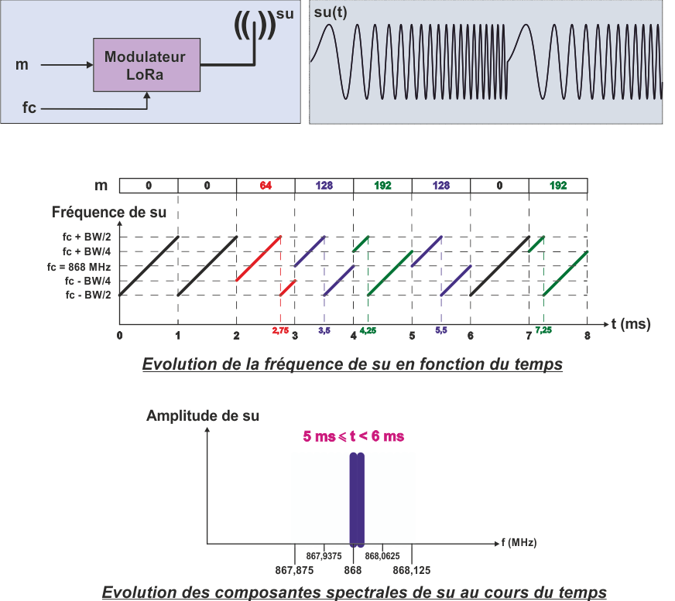
Propositions d’activités
TP Caractérisation du signal radio LoRa

Slide 113
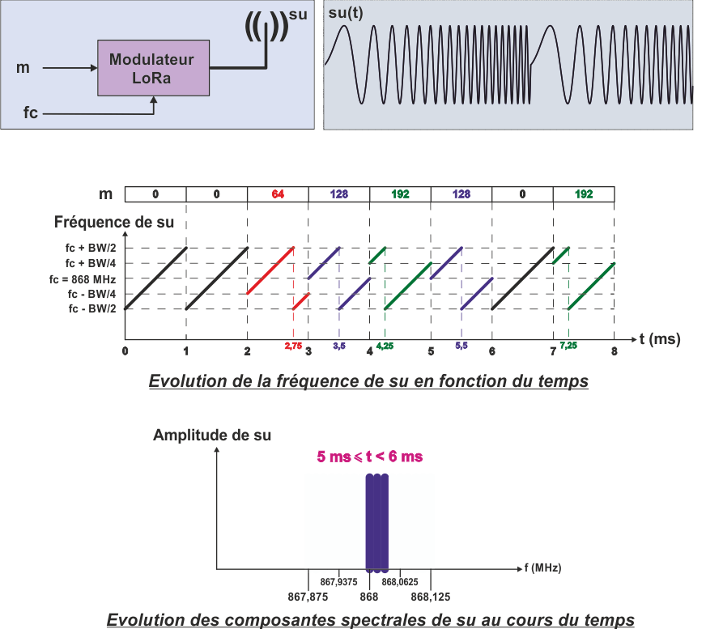
Propositions d’activités
TP Caractérisation du signal radio LoRa

Slide 114
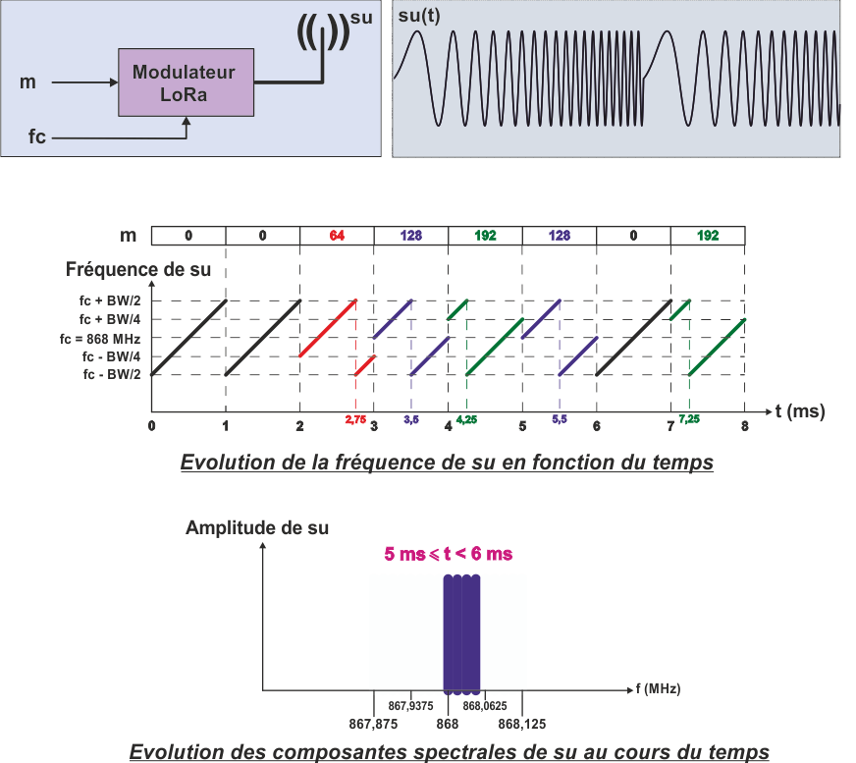
Propositions d’activités
TP Caractérisation du signal radio LoRa

Slide 115
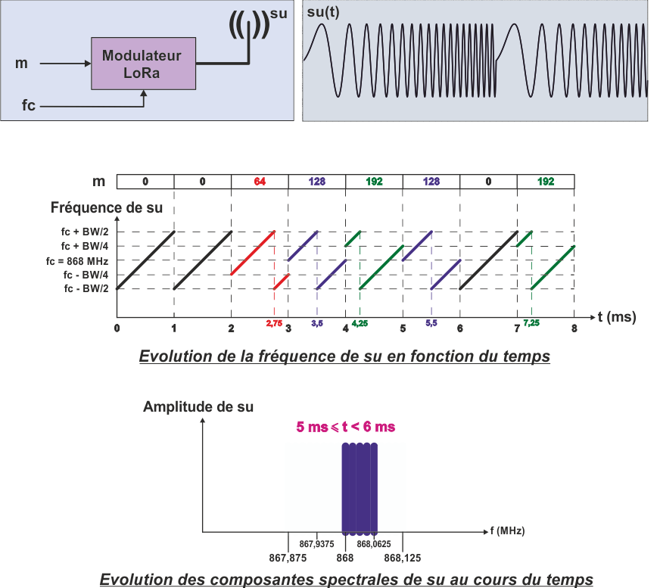
Propositions d’activités
TP Caractérisation du signal radio LoRa

Slide 116
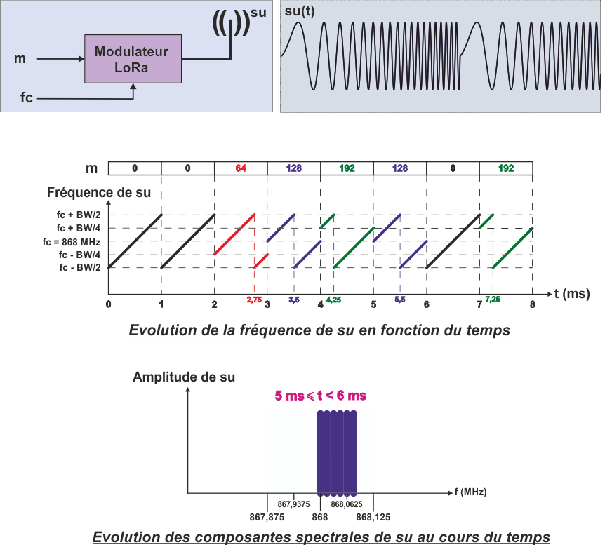
Propositions d’activités
TP Caractérisation du signal radio LoRa

Slide 117
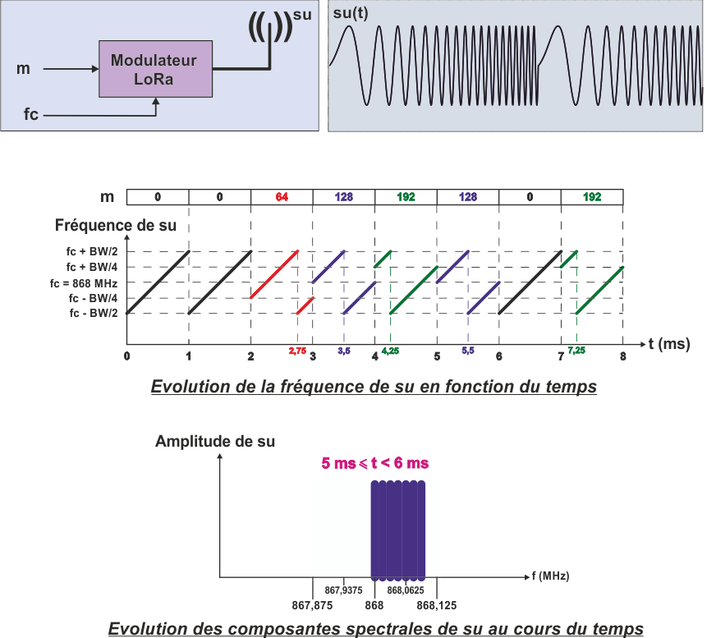
Propositions d’activités
TP Caractérisation du signal radio LoRa

Slide 118
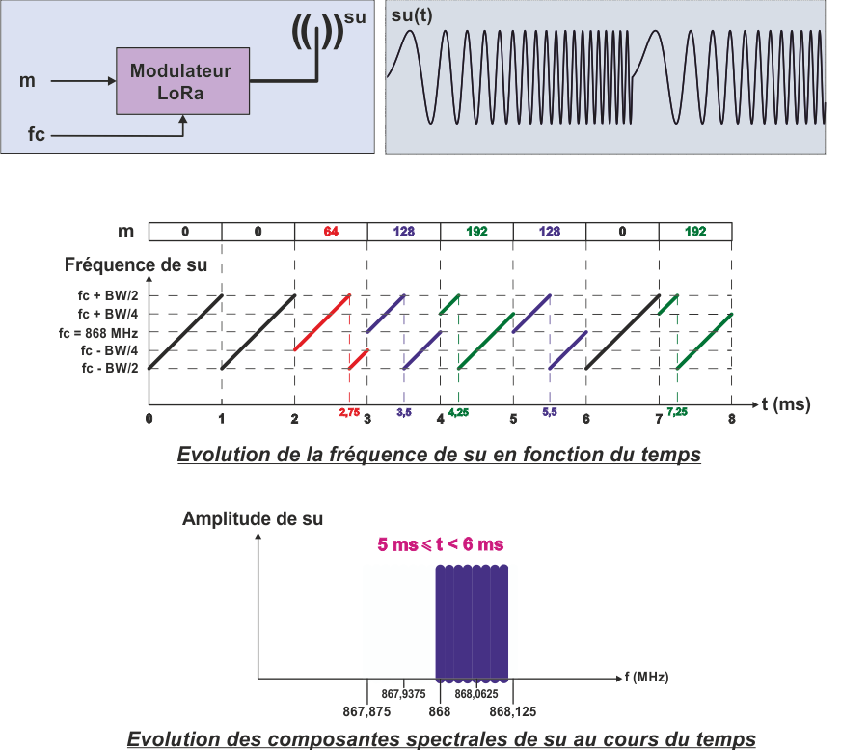
Propositions d’activités
TP Caractérisation du signal radio LoRa

Slide 119
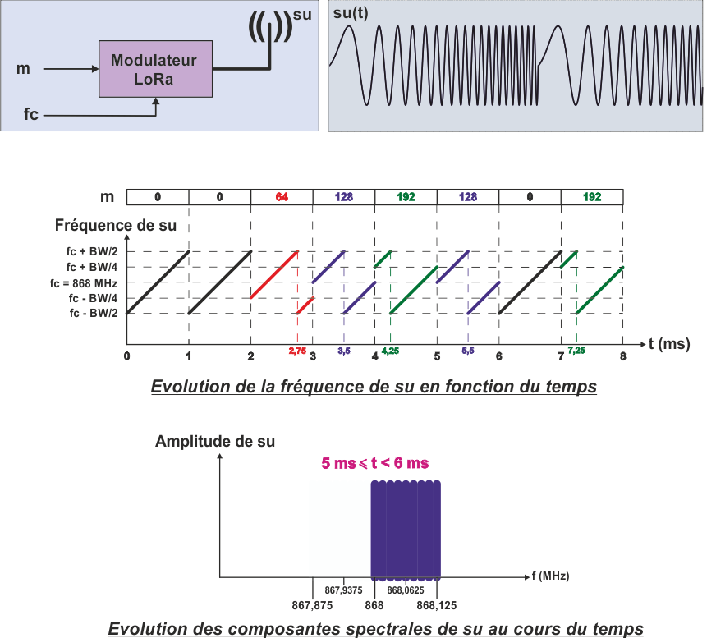
Propositions d’activités
TP Caractérisation du signal radio LoRa

Slide 120
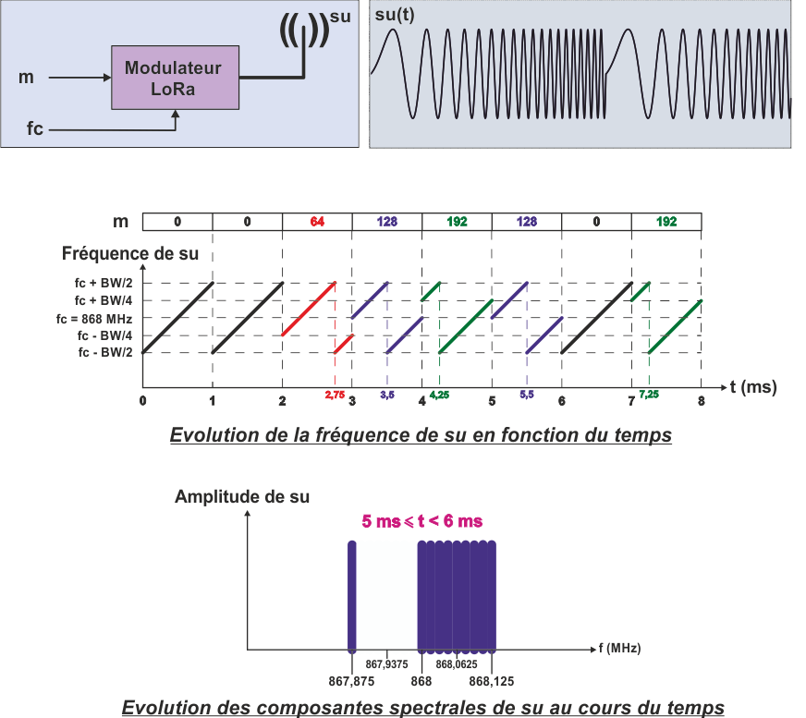
Propositions d’activités
TP Caractérisation du signal radio LoRa

Slide 121

Propositions d’activités
TP Caractérisation du signal radio LoRa

Slide 122

Propositions d’activités
TP Caractérisation du signal radio LoRa

Slide 123

Propositions d’activités
TP Caractérisation du signal radio LoRa

Slide 124

Propositions d’activités
TP Caractérisation du signal radio LoRa

Slide 125

Propositions d’activités
TP Caractérisation du signal radio LoRa

Slide 126

Propositions d’activités
TP Caractérisation du signal radio LoRa

Slide 127

Propositions d’activités
TP Caractérisation du signal radio LoRa

Slide 128

Propositions d’activités
TP Caractérisation du signal radio LoRa

Slide 129

Propositions d’activités
TP Caractérisation du signal radio LoRa

Slide 130

Propositions d’activités
TP Caractérisation du signal radio LoRa

Slide 131

Propositions d’activités
TP Caractérisation du signal radio LoRa
Pour visualiser le spectre d’amplitude ainsi que le spectrogramme
(diagramme temps/fréquence) du signal radio, on a 3 possibilités :
a) Oscilloscope de BP 1 GHz et équipé des options FFT et spectrogramme : 15 k€
b) Analyseur de spectre équipé d’une option de démodulation FM : 10 k€
c) Module SDR (Software Defined Radio) + logiciel libre
GNU Radio : 80 €

Slide 132


Propositions d’activités
TP Caractérisation du signal radio LoRa
La carte capteur
(End Node)
La passerelle

Slide 133

Propositions d’activités
TP Caractérisation du signal radio LoRa
Le poste d’expérimentation et de mesures

Slide 134


Propositions d’activités
TP Caractérisation du signal radio LoRa
fc+BW/2
fc-BW/2
fc
f
t
Le logiciel GNU Radio
Copie d’écran du
spectrogramme
du signal radio

Slide 135

Propositions d’activités
TP Caractérisation du signal radio LoRa
fc
f
BW
Spectrogramme
t
BW
Spectre d’amplitude
Visualisation du spectrogramme et du spectre d’amplitude du signal radio

Slide 136
Propositions d’activités
TP Caractérisation du signal radio LoRa
Par ailleurs, la carte End Node est équipée d’un certain nombre de capteurs
délivrant une information de sortie de type analogique, série SPI ou série I2C
(les standards), et livrée avec les programmes en langage C (version Python
prévue pour juin 2019) permettant d’acquérir les valeurs des paramètres
physiques associés aux capteurs et de les transmettre au serveur, via la
passerelle.
La carte est également équipée de connecteurs au format shield Arduino, et peut
donc être mise en œuvre dans une pédagogie de projet.

Slide 137

Propositions d’activités
TP Caractérisation du signal radio LoRa
Développement logiciel et mesures des signaux de sortie des capteurs
(activité d’appropriation des programmes existant préalable à l’activité de projet)

Slide 138
Formation des professeurs
Quelles montées en compétences pour les professeurs
Langage Python
Programmation de systèmes embarqués en Python
Protocoles de communication sans fil
Notions de télécom (modulation/démodulation, analyse fréquentielle, filtrage)

Slide 139
Formation des professeurs
Quelles équipements dans les laboratoires
Peu d’équipements coûteux :
Matériel informatique et électronique de base
Cartes microcontroleurs à connectivité intégrée
Cartes Didalab LoRa

Slide 140
Conclusions
Un enseignement modernisé en continuité avec le programme actuel
Une évolution progressive intégrant plus de technologies numériques
Des champs nouveaux qui visent plus à ouvrir les possibles, sans nécessairement alourdir le programme.

Slide 141
Plan National de Formation - 16 janvier 2019
CYCLE TERMINAL DES SCIENCES DE L’INGÉNIEUR
Merci de votre attention
Notes:
Revenir sur les grandes lignes de cette présentation sous forme d’une synthèse (à finaliser avec Isabelle et Christophe) :
Axés sur des thématiques sociétales motivantes et intéressantes pour tout type d’élèves et qui modernisent la perception des SI ;
Enseignement de la SI en première capital pour le choix de la SI en terminale (pérennité de la spécialité et RH) ;
Des nouveaux savoirs ou des savoirs plus ciblés avec des temps plus court ;
Nécessité de s’appuyer sur les connaissances acquises au collège et en seconde SNT ;
Rythmes rapides : progressions pédagogiques doivent être bouclées au plus tôt et séquence bien ficelées;
Une exigence sur les heures à effectifs réduite au minima égale à la moitié du volume total (2+2 et 3+3);
Des projets motivants mais bien cadrés ;
En conclusion, c’est un programme ambitieux, moderne qui prend naturellement sa place dans la continuité technologie collège, 2nde SNT (et option SI), cycle terminal et CPGE, université, écoles d’ingénieurs.

